Slide 1
ΜΕΘΟΔΟΙ ΑΝΤΙΣΥΛΛΗΨΗΣ
Ομιλητής: ΑΓΟΡΑΣΤΟΣ ΔΗΜΗΤΡΙΟΣ
Συντακτική ομάδα
ΣΩΤΑ ΗΛΕΚΤΡΑ
ΚΑΤΣΙΚΕΡΟΣ ΧΡΗΣΤΟΣ
ΓΟΥΡΜΟΥ ΕΥΑΓΓΕΛΙΑ
ΝΙΚΟΛΕTΤΗ ΣΤΑΥΡΗ
ΓΚΡΙΤΖΙΟΥ ΣΤΑΥΡΟΥΛΑ
Ομιλία στα πλαίσια της ημερίδας : Υγεία της γυναίκας Αλιβέρι 22/01/2015

Slide 2
ΕΙΣΑΓΩΓΗ
Δεδομένης της ραγδαίας αύξησης των εκτρώσεων παγκοσμίως κρίνεται απαραίτητη η γνώση των μεθόδων αντισύλληψης, εάν αναλογιστούμε ότι ένα ζευγάρι έχει πιθανότητα 80% να επιτύχει εγκυμοσύνη μέσα σε ένα χρόνο ελεύθερων σεξουαλικών επαφών. (2)
Παρακάτω αναφέρονται οι μέθοδοι που χρησιμοποιούνται σε μεγαλύτερο βαθμό στη χώρα μας.

Slide 3
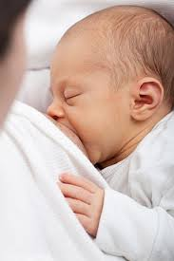
ΦΥΣΙΚΕΣ ΜΕΘΟΔΟΙ ΑΝΤΙΣΥΛΛΗΨΗΣ
ΘΗΛΑΣΜΟΣ (1,2)
Ο θηλασμός καταστέλλει την ωοθυλακιορρηξία.
Ποσοστό επιτυχίας έως 98% εφόσον το νεογνό τρέφεται αποκλειστικά από την μητέρα το οποίο σχετίζεται με την συχνότητα και την διάρκεια του θηλασμού.
Συνδιασμός αποκλειστικού θηλασμού και mini pill (είδος αντισυλληπτικού δισκίου) αυξάνει την αποτελεσματικότητα.
Πλεονεκτήματα
Δεν έχει παρενέργειες
Είναι δωρεάν
Ενίσχυση δεσμού μητέρας-παιδιού.
Βελτιώνει τις συσπάσεις της μήτρας και μειώνει την αιμορραγία.
Μειονεκτήματα
Σε μη αποκλειστικό θηλασμό δεν αποτελεί αξιόπιστη μέθοδο
« Εκτροπή» της φυσικής χρησιμότητας του

Slide 4
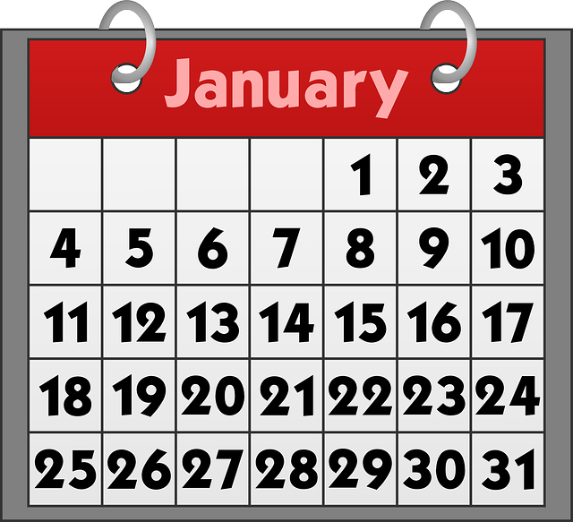
ΗΜΕΡΟΛΟΓΙΑΚΗ ΜΕΘΟΔΟΣ (2)
Γίνεται καταγραφή της διάρκειας των κύκλων ενός χρόνου με σκοπό να αποκλειστούν οι ''επικίνδυνες'' ημέρες.
Πρακτικά δεν αποτελεί αποτελεσματική μέθοδο με ποσοστά αποτυχία της τάξης > 10%.
Πλεονεκτήματα
Είναι δωρεάν
Δεν έχει παρενέργειες
Είναι αποδεκτή από ορισμένους λαούς λόγω θρησκευτικών απόψεων
Μειονεκτήματα
προϋπόθεση αποτελεί η καταγραφή των κύκλων της γυναίκας για 1 έτος
προκαλεί άγχος στο ζευγάρι
Δυσκολία ως προς την κατανόηση της μεθόδου

Slide 5
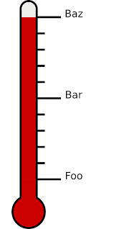
ΗΜΕΡΗΣΙΑ ΚΑΤΑΓΡΑΦΗ ΘΕΡΜΟΚΡΑΣΙΑΣ (2,3)
Έχει παρατηρηθεί αύξηση της θερμοκρασίας 2-3 24 ωρα πριν την ωοθυλακιορρηξία (0,2-0,6)
Θα πρέπει να γίνεται καθημερινή πρωινή μέτρηση πριν απο οποιαδήποτε δραστηριότητα.
Αποτυχία >10%
Πλεονεκτήματα
Είναι αποδεκτή απο πολλούς λαούς με διαφορετικές θρησκευτικές απόψεις.
Είναι δωρεάν και χωρίς παρενέργειες
Μειονεκτήματα
Μπορεί να παρατηρηθεί αύξηση της θερμοκρασίας λόγω κάποιας λοίμωξης.
Απαιτεί καθημερινή λήψη θερμοκρασίας.

Slide 6
ΕΛΕΓΧΟΣ ΤΡΑΧΗΛΙΚΗΣ ΒΛΕΝΝΗΣ- ΠΟΝΟΣ ΩΟΘΥΛΑΚΙΟΡΡΗΞΙΑΣ (2,3)
Συσχέτιση τελευταίας μέρας εμφάνισης καθαρής λεπτόρευστης τραχηλικής βλέννης και ωοθυλακιορρηξίας.
Υπάρχει πόνος 24-28 ώρες πριν την ωοθυλακιορρηξία.
Όπως και οι περισσότερες μέθοδοι αντισύλληψης έτσι και αυτή αποτυγχάνει σε >10% των περιπτώσεων.
Μειονεκτήματα
Αδυναμία εκτίμησης της τραχηλικής βλέννης και του πόνου.
Αλλοίωση βλέννης λόγω σεξουαλικής επαφής ή κολπικής λοίμωξης.
Το άλγος μπορεί να οφείλεται σε άλλη αιτία

Slide 7
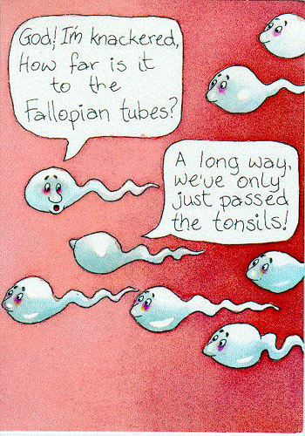
ΔΙΑΚΟΠΤΟΜΕΝΗ ΣΥΝΟΥΣΙΑ (2,3)
Αποτυχία >30%
Θα πρέπει να γίνεται απόσυρση του πέους την κατάλληλη χρονική στιγμή προκειμένου η εκπερμάτιση να γίνεται και εκτός εξωτερικών γεννητικών οργάνων
Και το προεκσπερματικό υγρό περιέχει έναν μεγάλο αριθμό σπερματοζωαρίων ( 0,3 ml= 3.000.000 σπερματοζωάρια)
Μειονεκτήματα
Ατελής συνουσία - μείωση ευχαρίστησης απο το ζευγάρι.
Δημιουργία άγχους.
Αδυναμία αυτοσυγκέντωσης εκ μέρους του άνδρα.
Έχει καταγραφεί κύηση!

Slide 8
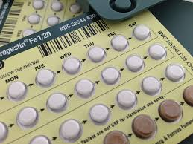
Αντισυλληπτικά ορμονικά δισκία (ΑΟΔ) (1,2)
Φάρμακα σε μορφή χαπιού τα οποία περιέχουν συνθετικές ορμόνες . Χωρίζονται σε 2 κυρίως κατηγορίες.
Λαμβάνονται τις πρώτες 21 ημέρες του κύκλου με 7 ημέρες διακοπή.
Παρά τις διαφορές ανάμεσα στα είδη των αντισυλληπτικών δισκίων , όλα τους παρέχουν πολύ ικανοποιητικά αποτελέσματα με γενική αποτελεσματικότητα της τάξης του 96-99%.
Η λήψη συνδυαστικών αντισυλληπτικών αντενδείκνυται κατά την διάρκεια του θηλασμού.
Οφέλη:
Προστασία από καρκίνο ωοθηκών ( μετά τα 2 έτη χρήσης).
Βελτίωση ακμής και υπερτρίχωσης.
Ρυθμίζεται ο κύκλος της γυναίκας.
Βελτίωση συμπτωμάτων προεμμηνορρυσιακού συνδρόμου.

Slide 9
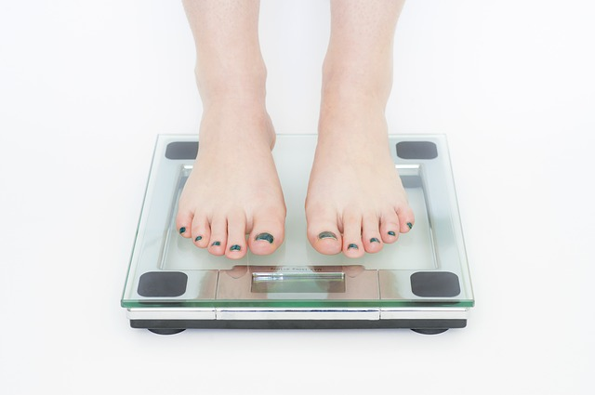
Συχνές παρενέργειες:
Ναυτία, εμετοί
κεφαλαλγίες, λιποθυμίες
αύξηση βάρους, αύξηση όρεξης
Υπερτρίχωση
Υπέρταση
Μηνορραγία ή μείωση της εμμηνορρυσίας

Slide 10
ΛΟΙΠΑ ΟΡΜΟΝΙΚΑ ΑΝΤΙΣΥΛΛΗΠΤΙΚΑ ΜΕΤΡΑ
ΕΠΕΙΓΟΥΣΑ ΑΝΤΙΣΥΛΛΗΨΗ (ΕΑ) (1,2)
Χάπι που περιέχει ορμόνες και πρέπει να λάβει η γυναίκα εως και 72 ώρες μετά την ''επικίνδυνη'' επαφή.
Η αποτελεσματικότητα της μεθόδου εξαρτάται από την στιγμή έναρξης της ΕΑ .
Λήψη μεσα στις πρώτες 24 ώρες μετά την συνουσία δρα θετικά στο 95% των περιπτώσεων.
Λήψη μετά απο 25-48 ώρες έχει αποτελεσματικότητα 85%.
Λήψη μετά από 49-72 ώρες έχει αποτελεσματικότητα 60%.

Slide 11
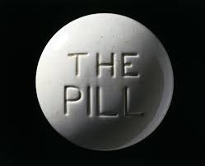
Δεν είναι ιδιαίτερα ακριβή!
Ανεπιθύμητες ενέργειες
Ναυτία, εμετός
Κεφαλαλγίες
Ακανόνιστη κολπική αιμορραγία

Slide 12
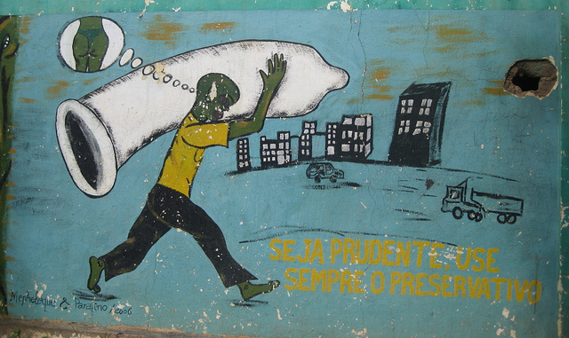
ΔΙΑΦΡΑΓΜΑΤΙΚΕΣ ΜΕΘΟΔΟΙ
ΑΝΔΡΙΚΟ ΠΡΟΦΥΛΑΚΤΙΚΟ (1,2)
Αποτελεί ίσως την πιο εύχρηστη και άμεση αντισυλληπτική μέθοδο.
Ποσοστό αποτυχίας περίπου 2%
Υπερτερεί στο ότι προστατεύει απο σεξουαλικώς μεταδιδόμενα νοσήματα(ΣΜΝ).
Είναι εύκολο ως προς την ανεύρεση του.
Σχετικά φθηνό σε σχέση με τις άλλες μεθόδους.
2^{ο} μετά τα ΑΟΔ σε ηλικίες πριν τα 30.
Ωστόσο πρέπει να τοποθετείται από την αρχή της επαφής, ενώ αναφέρεται μειωμένη αισθητικότητα για τον άνδρα.

Slide 13
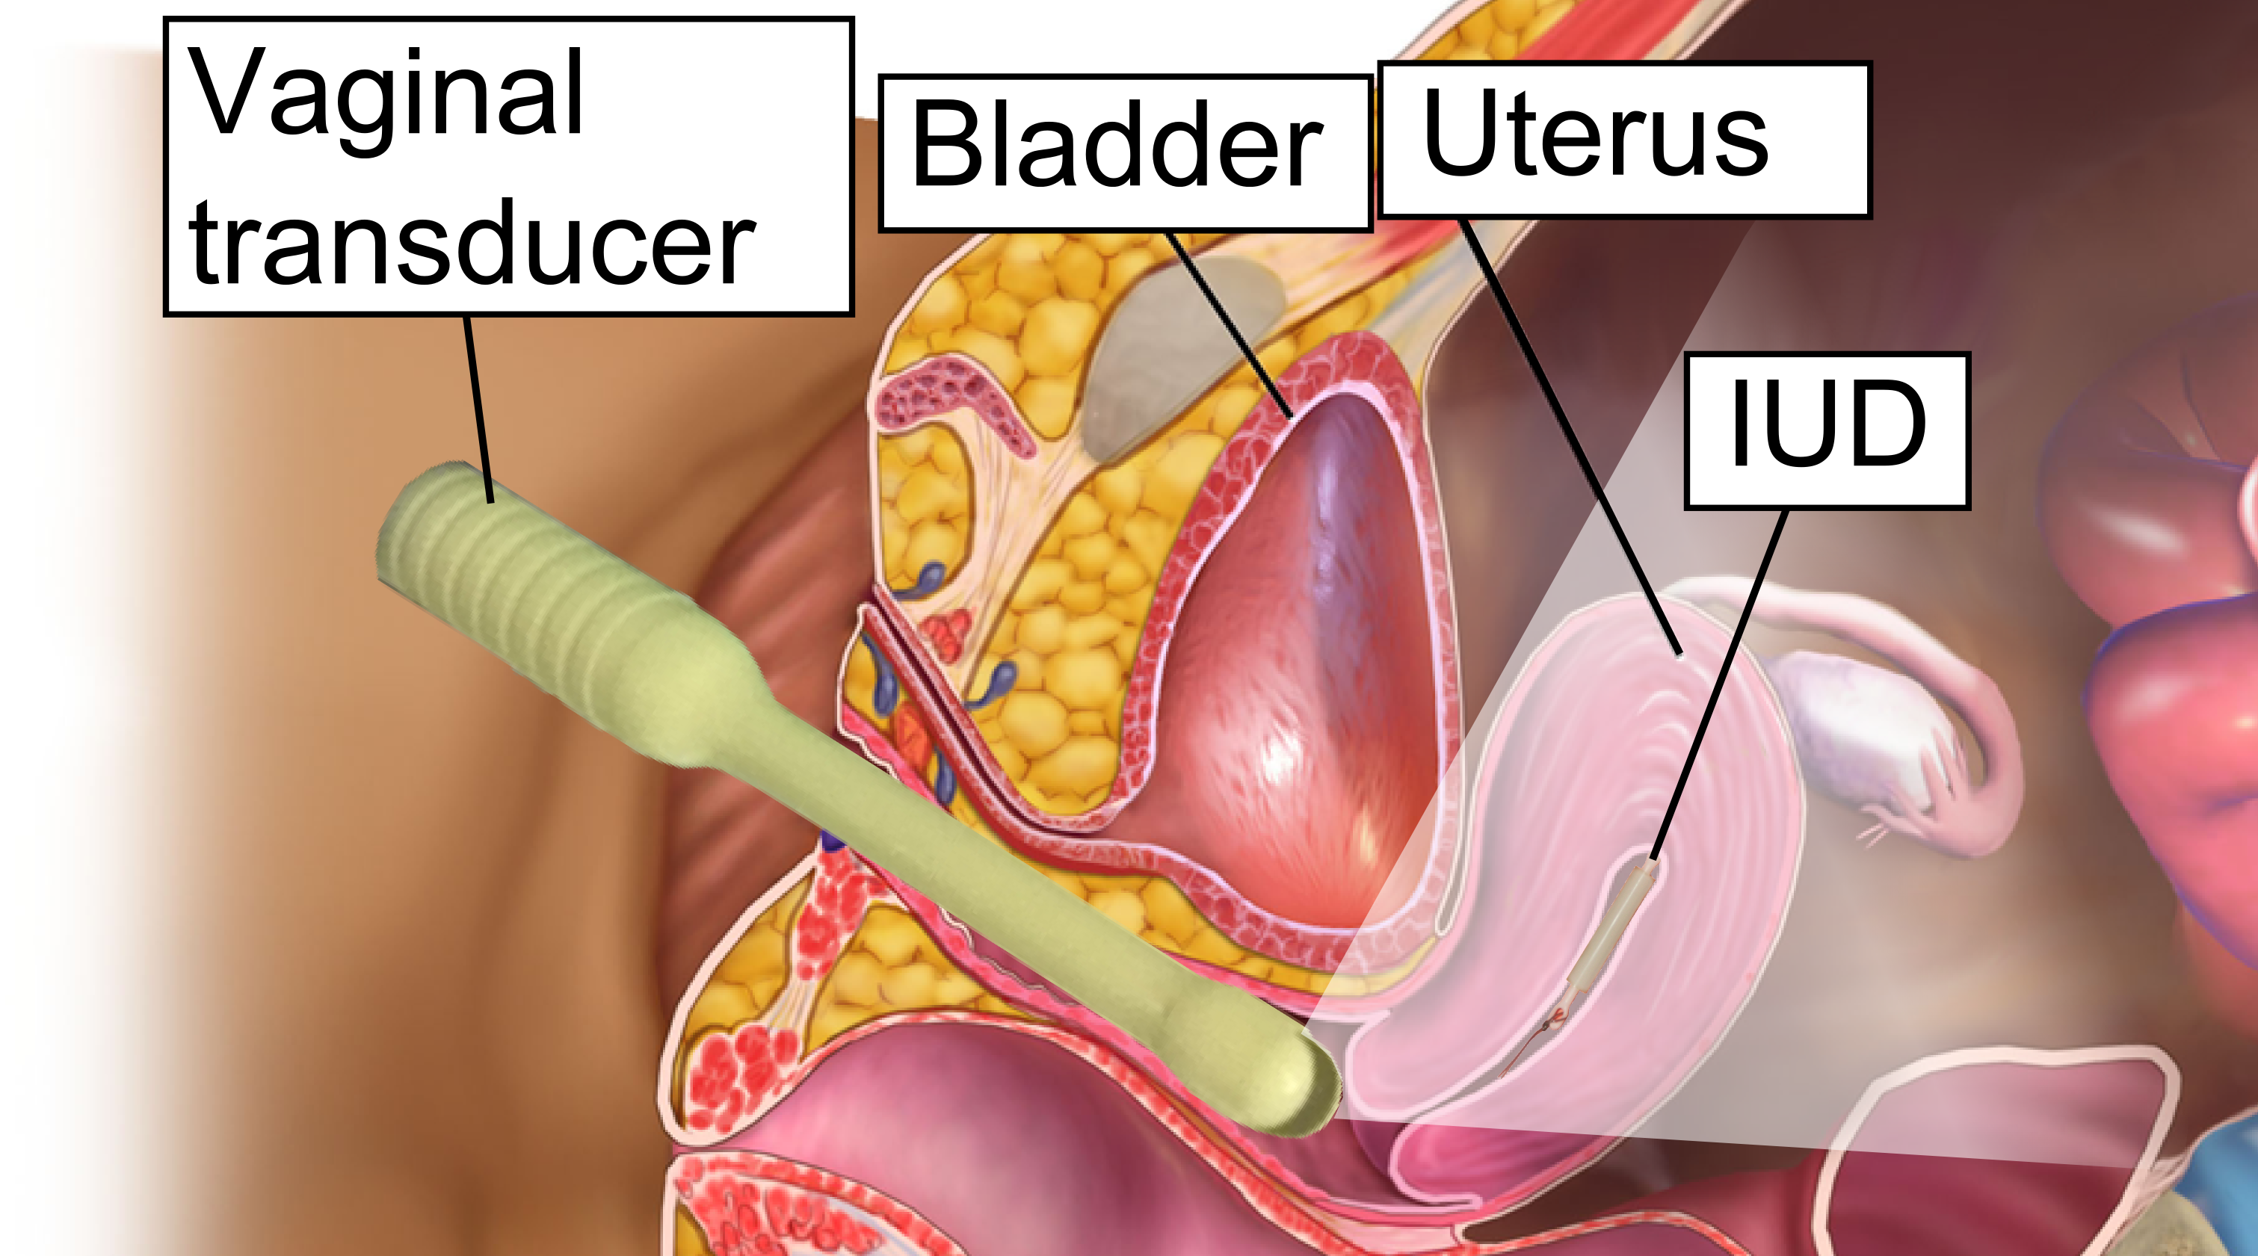
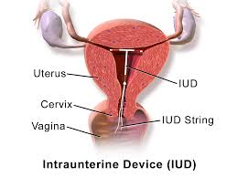
ΑΝΤΙΣΥΛΛΗΠΤΙΚΗ ΕΝΔΟΜΗΤΡΙΚΗ ΣΥΣΚΕΥΗ (ΑΕΣ)(1,2,4)
Πρόκειται για μια συσκευή που εισάγεται μέσα στη μήτρα και με την υπαρξή της εκεί δρα αντισυλληπτικά (σπιράλ).Η ΑΕΣ αφού εισαχθεί στη μήτρα της γυναίκας απελευθερώνει καθημερινά ορμόνες οι οποίες δρουν εμποδίζοντας τη σύλληψη αλλά και την εμφύτευση.
Θεωρείται γενικότερα απο τις ασφαλέστερες μεθόδους.
Επιτυχία >99%
Πλεονεκτεί στο ότι: Μπορεί να χρησιμοποιηθεί ως επείγουσα αντισύλληψη.
Είναι σχετικά φθηνή και εύκολα διαθέσιμη
Δεν έχει γνωστές και σημαντικές παρενέργειες.
Είναι ανεξάρτητη από την επαφή
Μείωση ποσότητας αίματος καθώς και πόνου.
Ωστόσο αυξάνει τον κίνδυνο για έκτοπη κύηση.
Υπάρχει κίνδυνος για ανάπτυξη λοιμώξεων.
Σε αποτυχία μεθόδου και κύησης, υπάρχει πιθανότητα αποβολής.

Slide 14
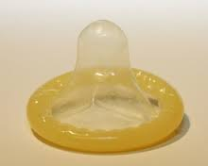
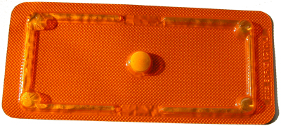
Πρακτικά καμία αντισυλληπτική μέθοδος δεν αναγνωρίζεται ως ''ιδανική'' καθώς όλες έχουν ποσοστά αποτυχίας!
Για να βρείτε τη μέθοδο που σας ταιριάζει μπορείτε να απευθυνθείτε στη μαία ή στο γιατρό σας.

Slide 15
ΣΑΣ ΕΥΧΑΡΙΣΤΩ ΠΟΛΥ

Slide 16
ΒΙΒΛΙΟΓΡΑΦΙΑ
http://www.who.int/mediacentre/factsheets/fs351/en/
Οικογενειακός προγραμματισμός Γεώργιος Μ. Ιατράκης
Βιβλίο γυναικολογίας Γεώργιος Μ. Ιατράκης
http://onlinelibrary.wiley.com/doi/10.1002/14651858.CD001324.pub4/abstract

